Slide 1
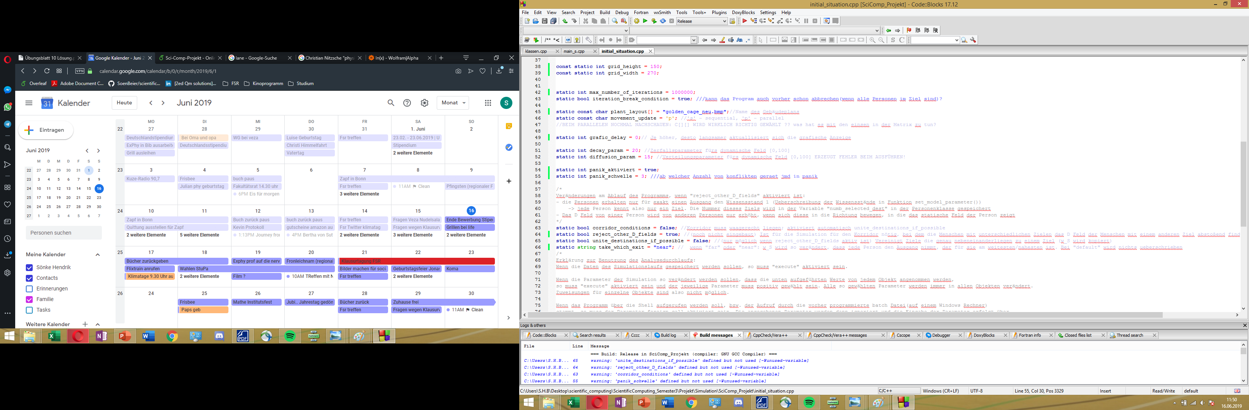
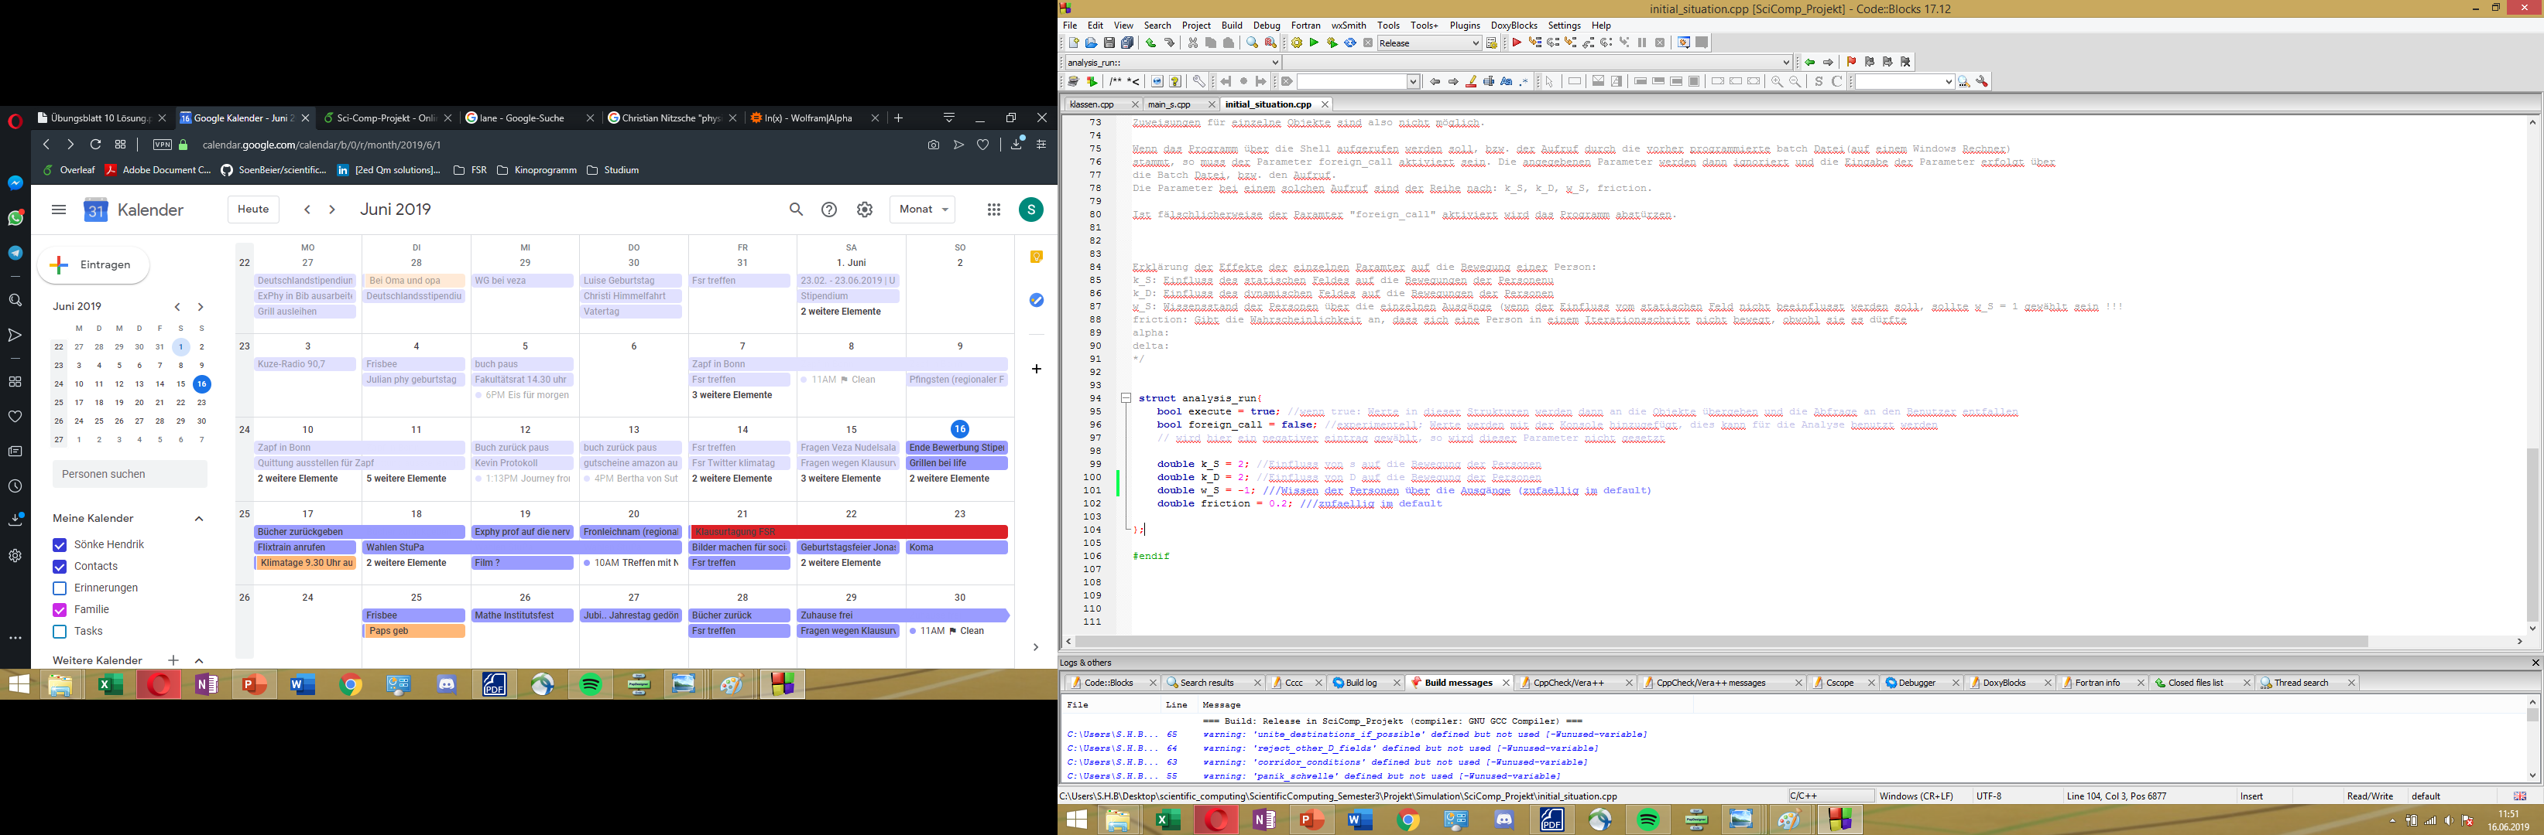
Simulation vom Golden Cage

Slide 2
Fußgängersimulation
Projektarbeit im Fach Scientific Computing
Jakob v.d. Heydt, Kevin Meißner, Sönke Beier

Slide 3
Gliederung
Aufgabenstellung
Funktionsweise der Simulation
Grundaufbau
Static Field S
Dynamic Field D
Bewegungsvorgang
Anwendung
Einfluss von Hindernissen
Verhalten im Korridor – „Lane“-Bildung
Probleme und Aussicht
Verhalten vor einem Flaschenhals
Individualität von Personen

Slide 4
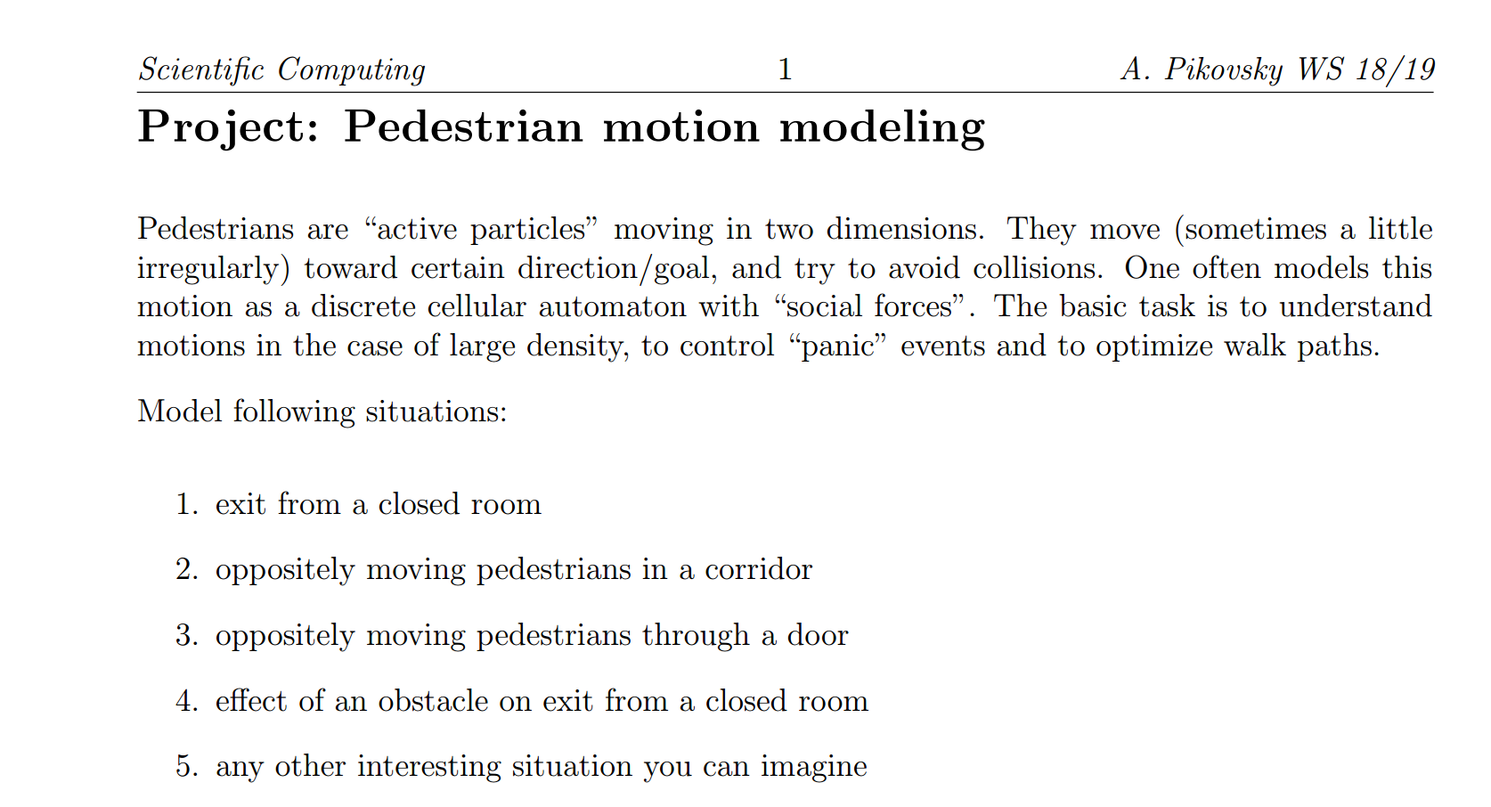

Slide 5
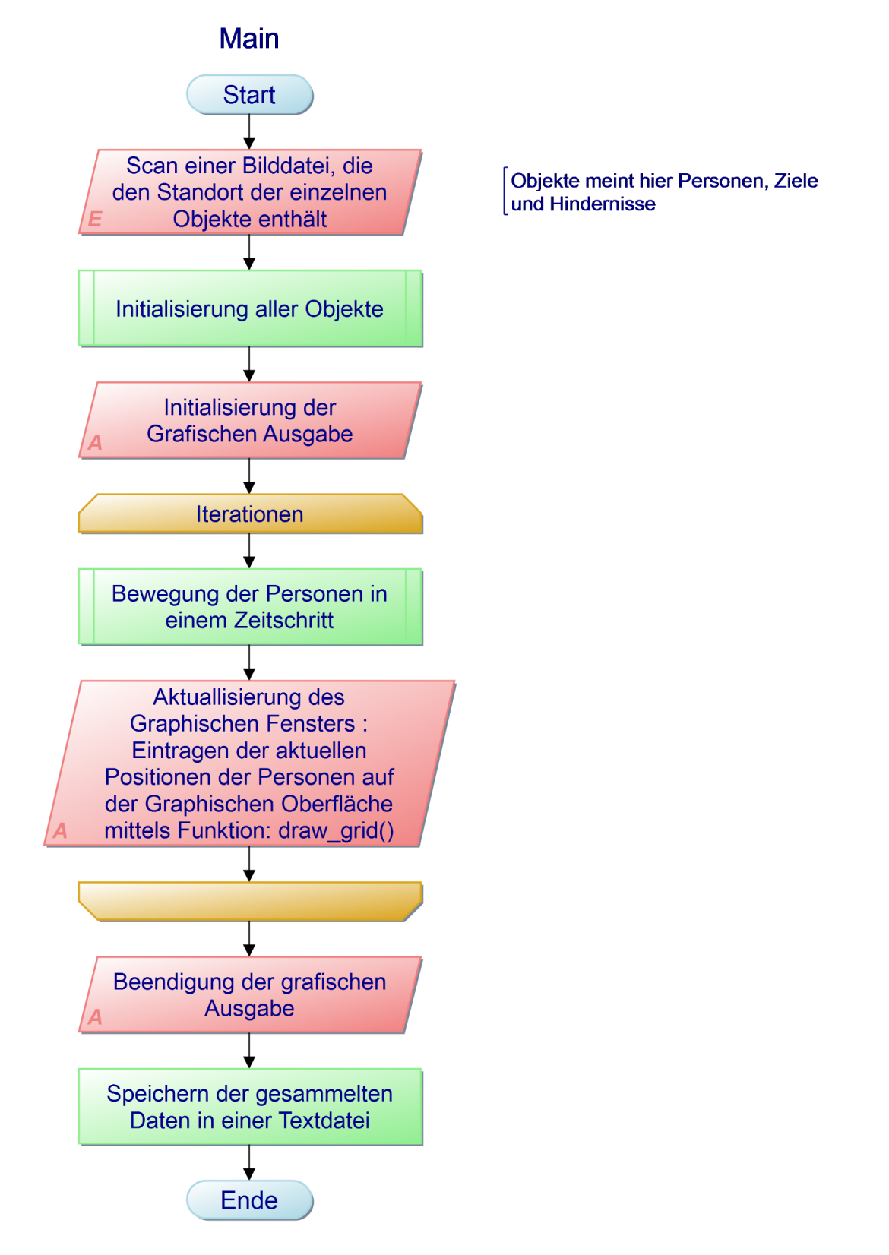
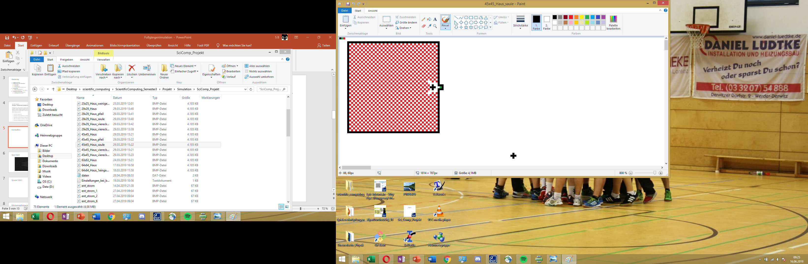
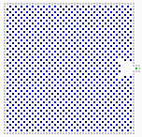
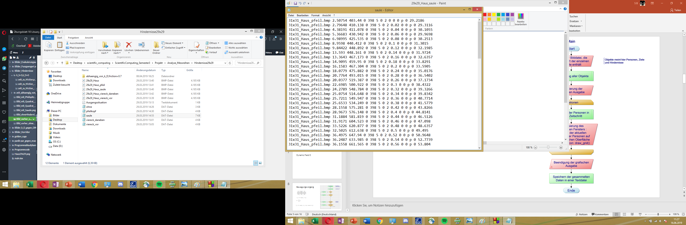
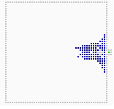
Grundaufbau
Person 1:
x = 5
y = 6
farbe = blau
Ziel = 0
Notes:
flexibel
Jedes der Objekte hat verschiedene Eigenschaften: wie Standort, Farbe, Ziel
Zum mehrfachen Ausführen des Programms haben wir eine Batch datei geschrieben

Slide 6
Static Field S

Slide 7
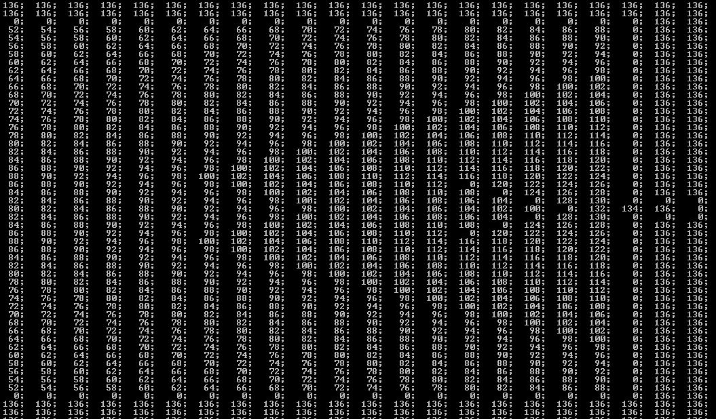
Static Field S

Slide 8
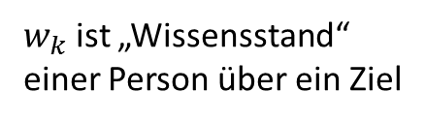
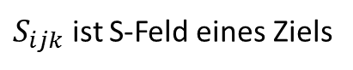
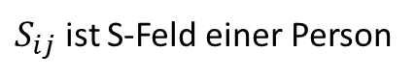
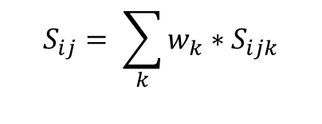
Static Field S
Für mehrere Ziele:
$$S_{ij}= \sum_{k}{{w_{k}∗S}_{ijk}}$$
$S_{ij}$ ist S-Feld einer Person
$S_{ijk}$ ist S-Feld eines Ziels
$w_{k}$ ist „Wissensstand“ einer Person über ein Ziel

Slide 9
Dynamic Field D

Slide 10
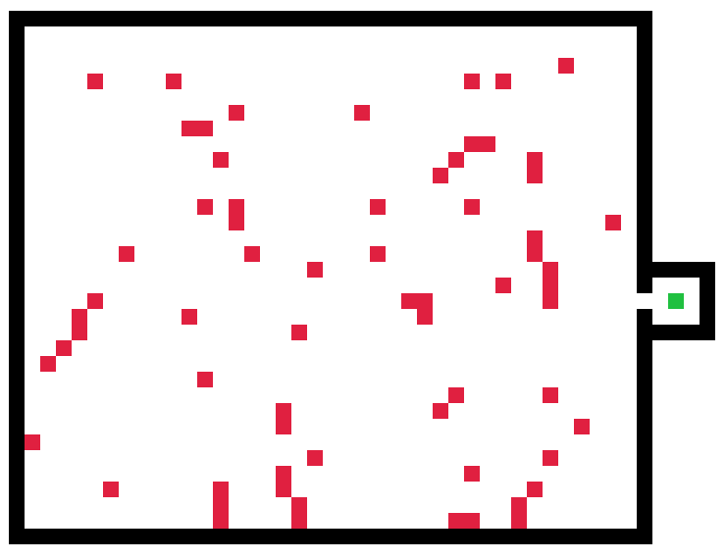
Dynamic Field D
Viele Menschen -> häufiger Interaktionen
Orientierung durch „Spur anderer Menschen“
Kriterien:
Ziel
Richtung
Eigenschaften:
Ausbreitung
Zerfall
Panik

Slide 11
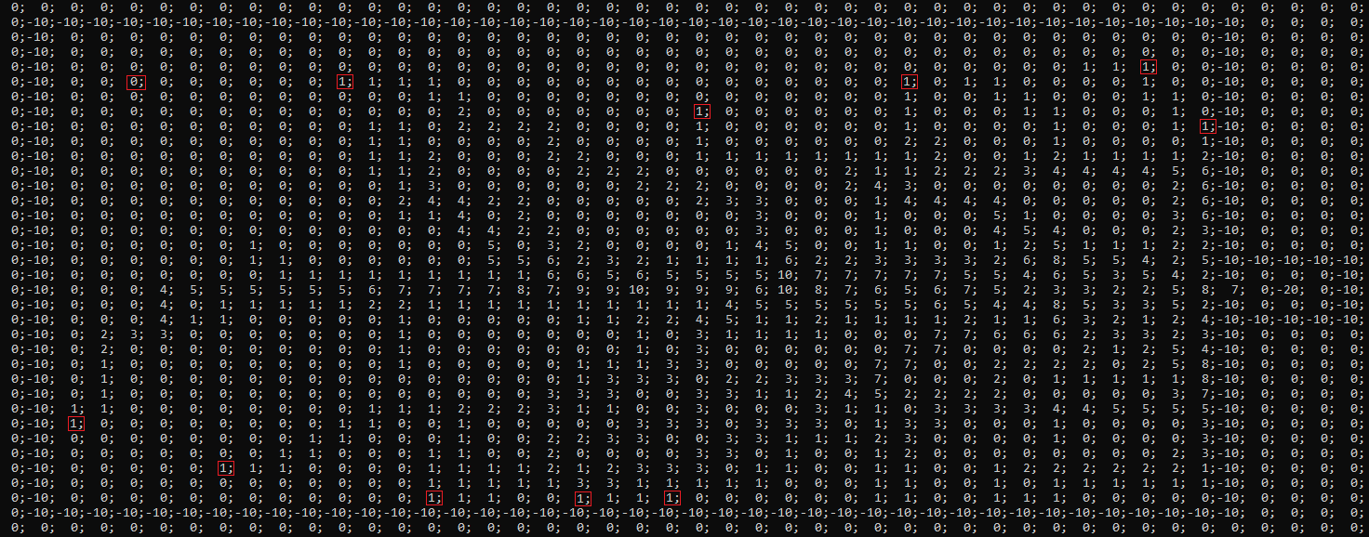
Dynamic Field D
Ohne Ausbreitung und Zerfall

Slide 12
Dynamic Field D
Zerfall:
Zeitl. Abhängigkeit
Verschwinden der Spur
Ausbreitung:
Nur grobe Richtung möglich
Verwischen der Spur
Panik:
Anzahl Konflikte (Zunahme & Abnahme)
Panikausbruch -> andere „anstecken“ -> max. Irrationalität

Slide 13
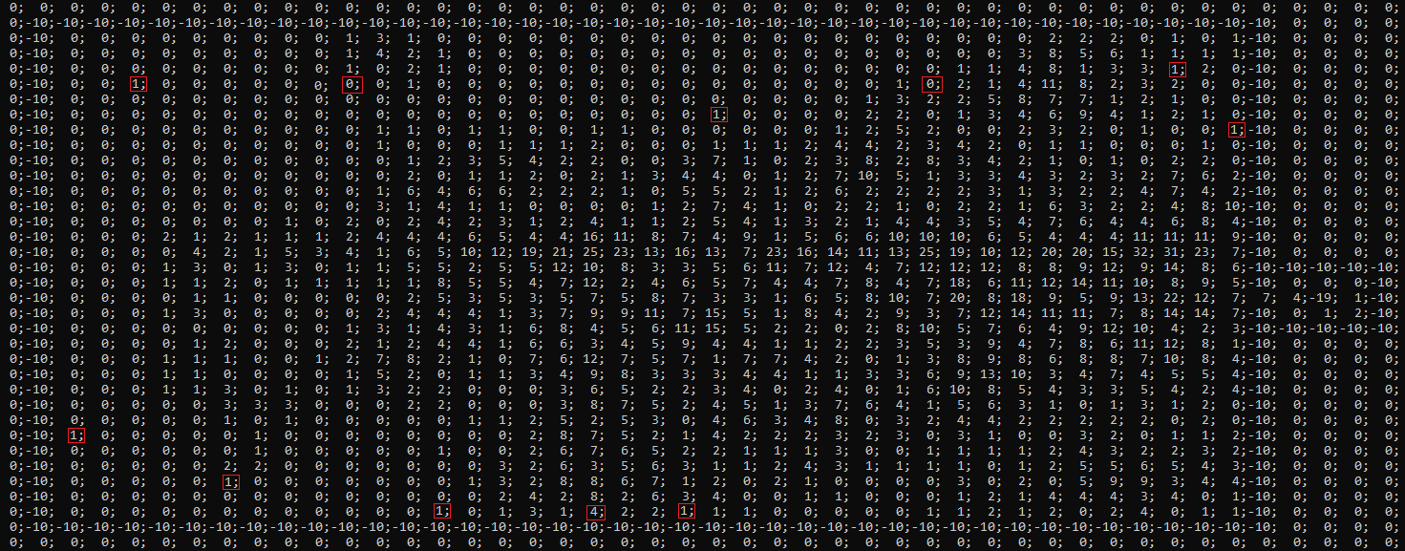
Dynamic Field D
Mit Ausbreitung und Zerfall

Slide 14
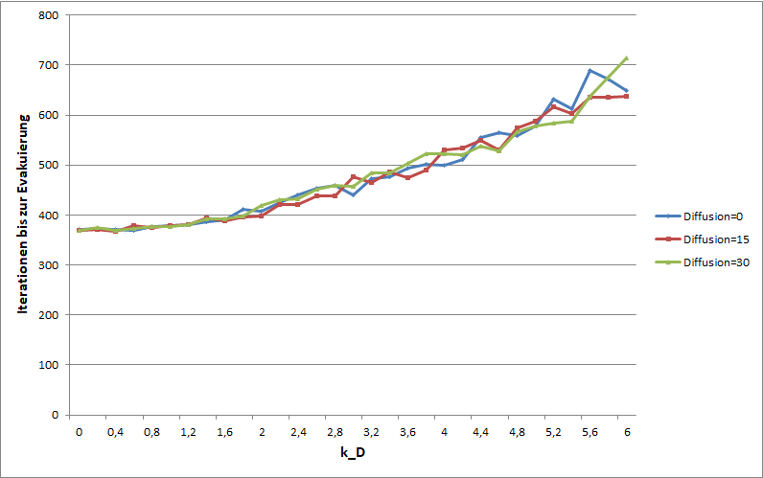
Dynamic Field D
(k_s=2 Zerfall=30)

Slide 15
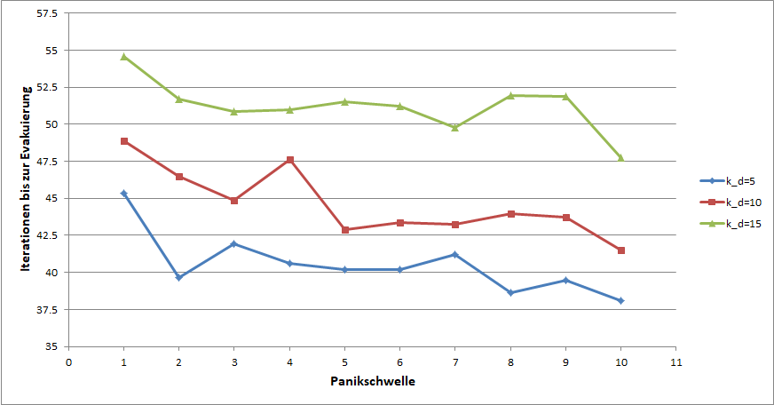
Dynamic Field D
(k_s=20)

Slide 16
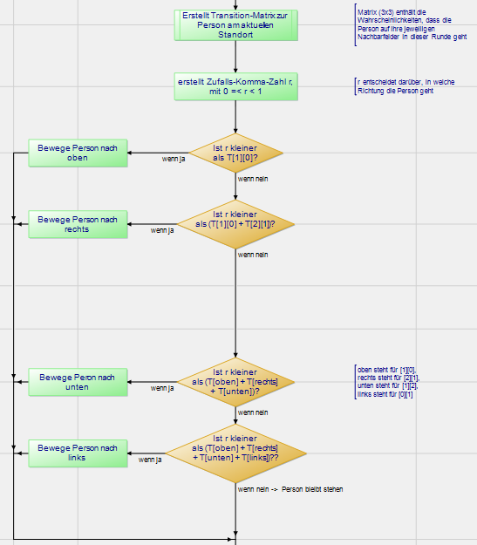
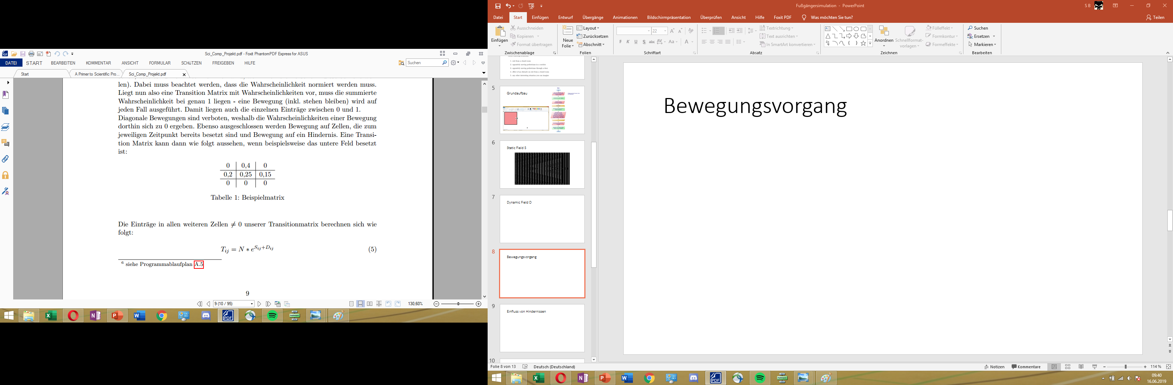
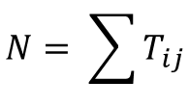
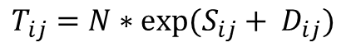
Bewegungsvorgang
Ablauf eines einzelnen Bewegungsvorgangs:
Transition Matrix:
$$T_{ij}=N∗exp(S_{ij}+ D_{ij})$$
$$N= \sum{T_{ij}}$$
Normierungsfaktor:
$$T_{ij}=N∗exp({k_{S} ∗S}_{ij}+(k_{D}+panic)∗D_{ij})$$
Notes:
einzelner Bewegungsvorgang

Slide 17
Bewegungsvorgang
Sequenzielle Updateregeln:
Personen werden nacheinander betrachtet und machen ihren Zug
die zu bewegende Person wird zufällig aus den bisher nicht bewegten Personen ausgewählt
Parallele Updateregeln:
Personen aktualisieren gleichzeitig ihre Position
Vorgehensweise:
Personen suchen gewünschtes Feld aus
möchten mehrere Personen auf das gleiche Feld entsteht ein Konflikt
mithilfe einer Konfliktmatrix wird der Konflikt ausgetragen
siegreiche Person darf sich bewegen; die anderen Personen bleiben stehen

Slide 18
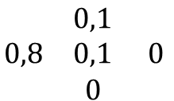
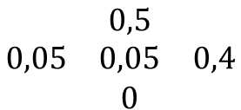
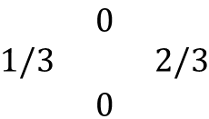
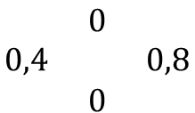
Bewegungsvorgang
Beispiel:
Parallele Updateregeln:
Personen aktualisieren gleichzeitig ihre Position
Vorgehensweise:
Personen suchen gewünschtes Feld aus
möchten mehrere Personen auf das gleiche Feld entsteht ein Konflikt
mithilfe von Konfliktmatrizen werden die Konflikte ausgetragen
siegreiche Personen dürfen sich bewegen; die anderen Personen bleiben stehen
$$\begin{matrix} & 0,5 & \\ 0,05 & 0,05 & 0,4 \\ & 0 & \end{matrix}$$
$$\begin{matrix} & 0 & \\ 0,4 & & 0,8 \\ & 0 & \end{matrix}$$
$$\begin{matrix} & 0,1 & \\ 0,8 & 0,1 & 0 \\ & 0 & \end{matrix}$$
Transition-Matrix Person 1
Konfliktmatrix C
Transition-Matrix Person 2
$$\begin{matrix} & 0 & \\ 1/3 & & 2/3 \\ & 0 & \end{matrix}$$
normierte Konfliktmatrix C

Slide 19
Bewegungsvorgang
Beispiel:
Parallele Updateregeln:
Personen aktualisieren gleichzeitig ihre Position
Vorgehensweise:
Personen suchen gewünschtes Feld aus
möchten mehrere Personen auf das gleiche Feld entsteht ein Konflikt
mithilfe von Konfliktmatrizen werden die Konflikte ausgetragen
siegreiche Personen dürfen sich bewegen; die anderen Personen bleiben stehen
$$\begin{matrix} & 0,5 & \\ 0,05 & 0,05 & 0,4 \\ & 0 & \end{matrix}$$
$$\begin{matrix} & 0 & \\ 0,4 & & 0,8 \\ & 0 & \end{matrix}$$
$$\begin{matrix} & 0,1 & \\ 0,8 & 0,1 & 0 \\ & 0 & \end{matrix}$$
Transition-Matrix Person 1
Konfliktmatrix C
Transition-Matrix Person 2
$$\begin{matrix} & 0 & \\ 1/3 & & 2/3 \\ & 0 & \end{matrix}$$
normierte Konfliktmatrix C
friction Parameter = Reibung, also die Wahrscheinlichkeit, dass eine Person nicht geht, obwohl sie den Konflikt gewonnen hat.

Slide 20
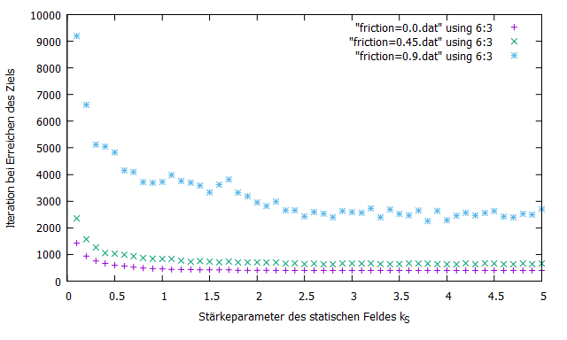
Bewegungsvorgang
friction Parameter = Reibung, also die Wahrscheinlichkeit, dass eine Person nicht geht, obwohl sie den Konflikt gewonnen hat
Notes:
Nur für C - Matrix

Slide 21
wenn genug Zeit ist: Pap sequentielles, paralleles Update

Slide 22
Einfluss von Hindernissen

Slide 23

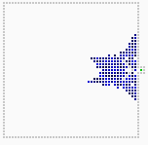
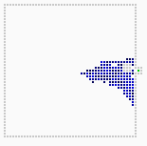
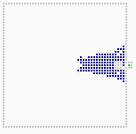
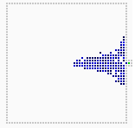
Einfluss von Hindernissen
Ausgangssituation:
Hindernisse:
Pfeilspitze:
Quadrat versetzt:
Quadrat:
Säule:
Ohne:

Slide 24
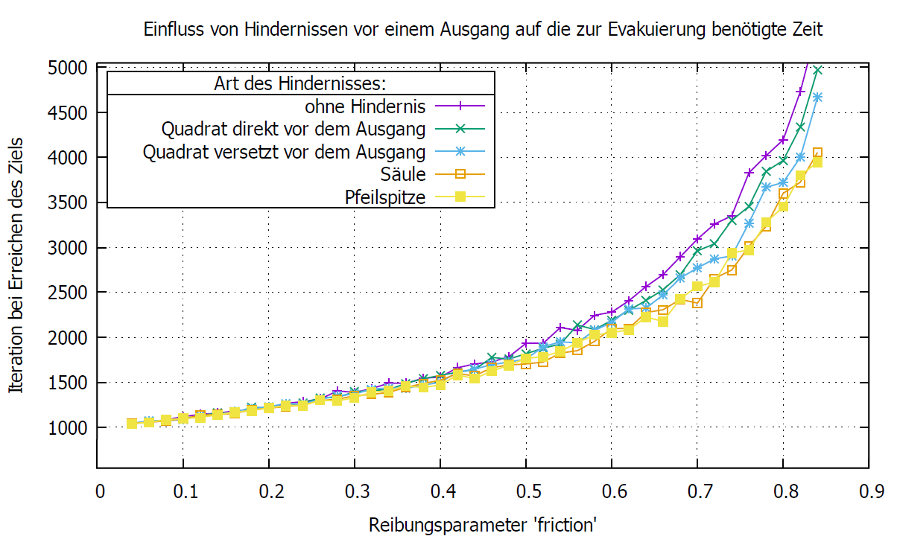
Einfluss von Hindernissen

Slide 25
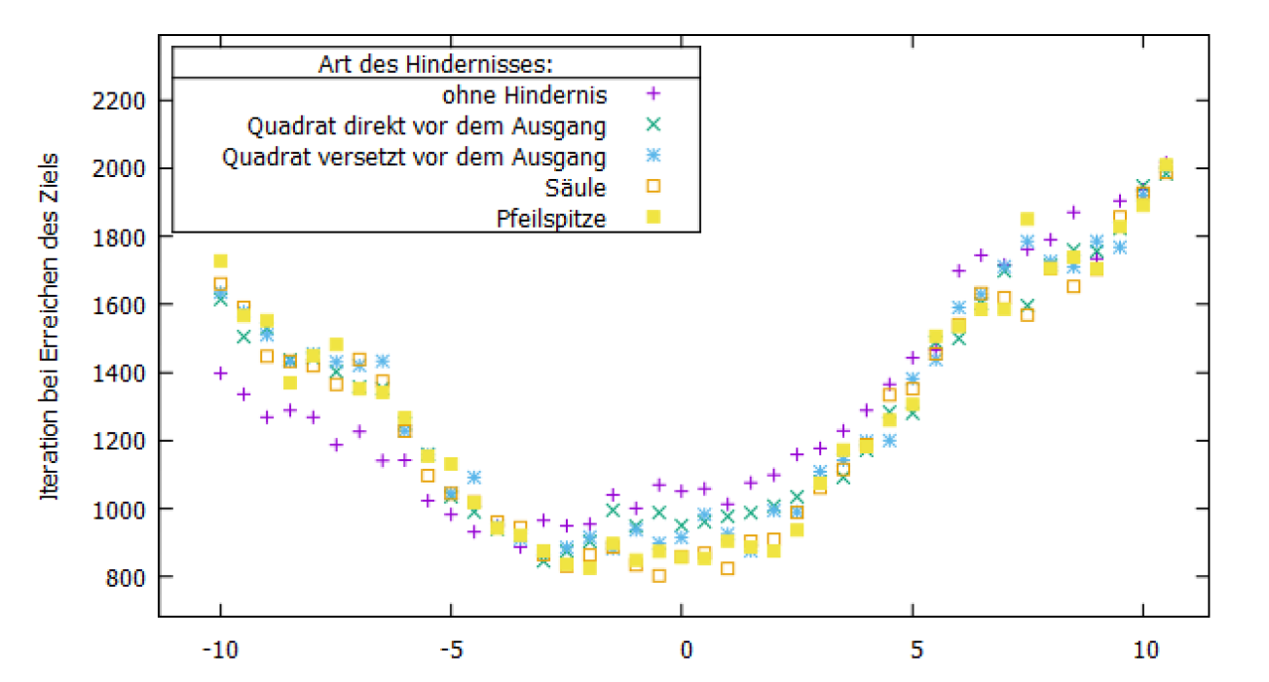
Einfluss von Hindernissen

Slide 26
Verhalten im Korridor – „Lane“-Bildung
Optmierter „Lauffluss“
->Spurbildung
Konflikte -> rechts priorisieren (Rechtsverkehr)
Simulation: Unendlich langer Korridor
Hindernisse zur Verbesserung des Effekts

Slide 27
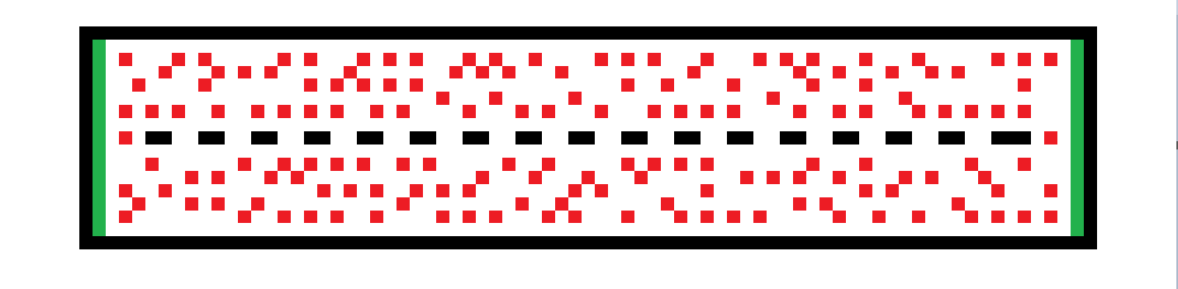
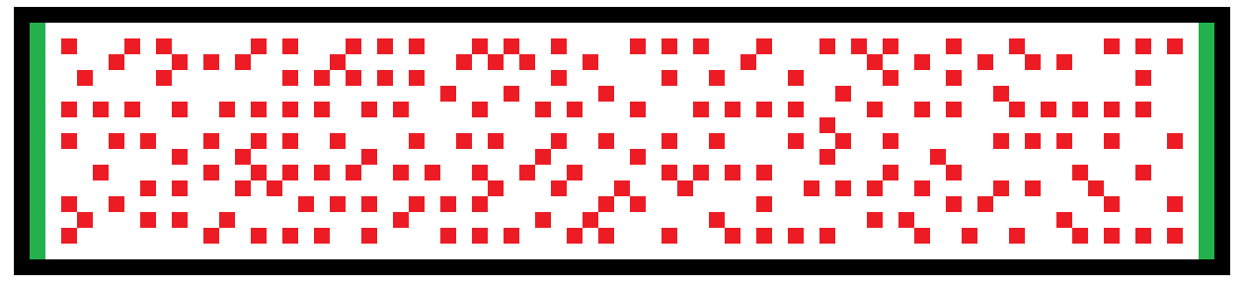
Verhalten im Korridor – „Lane“-Bildung

Slide 28
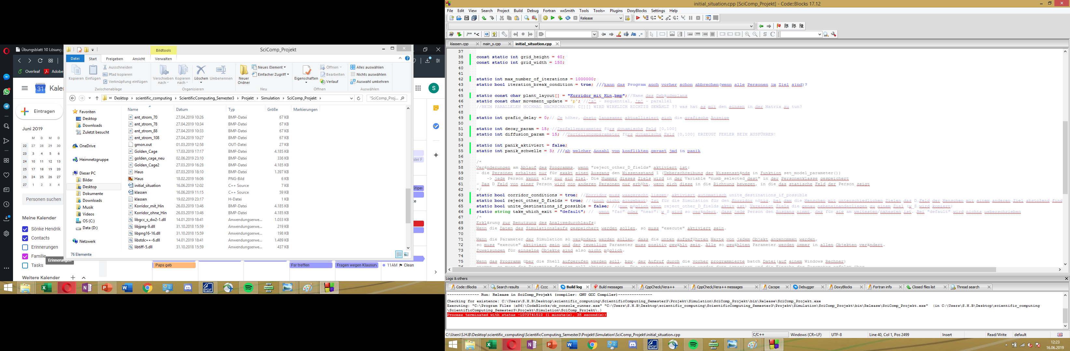
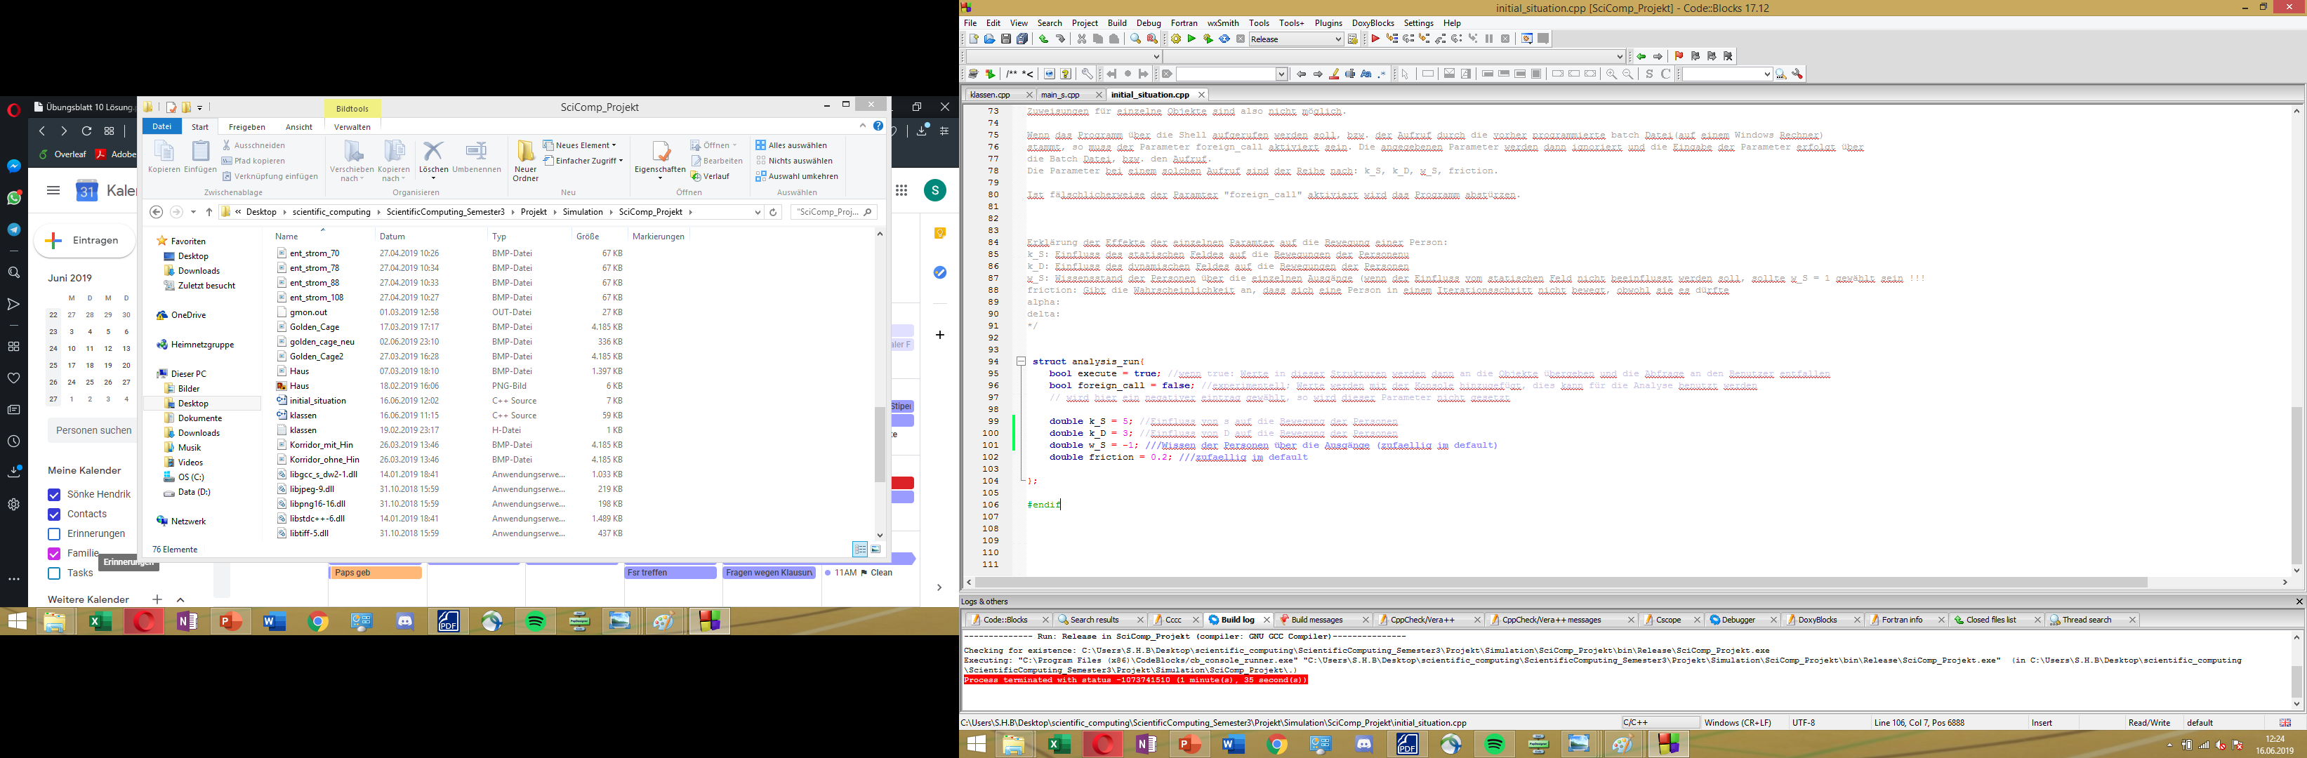
Simulation vom Korridor

Slide 29
Verhalten vor einem Flaschenhals

Slide 30
Individualität der Personen

Slide 31
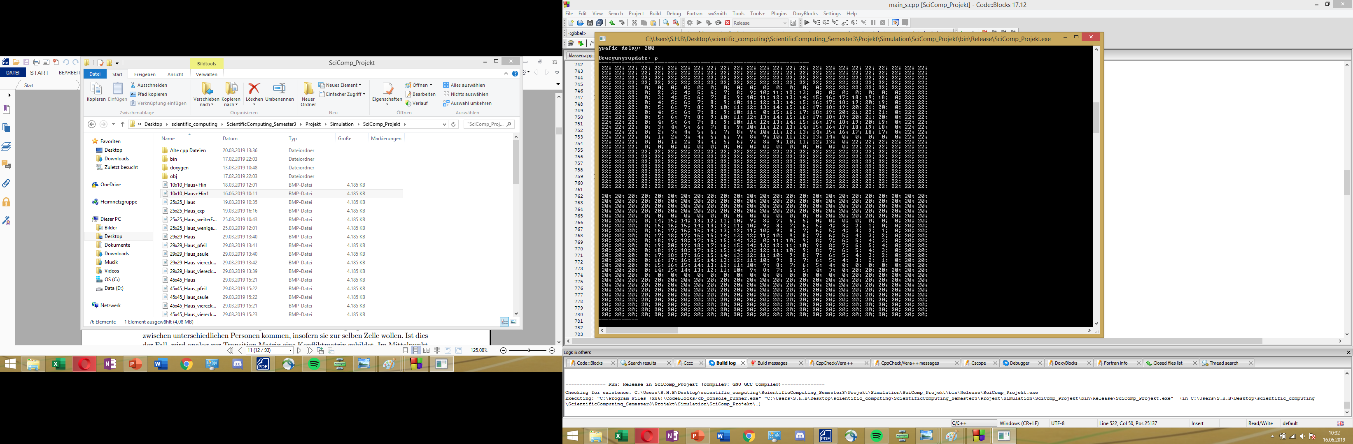
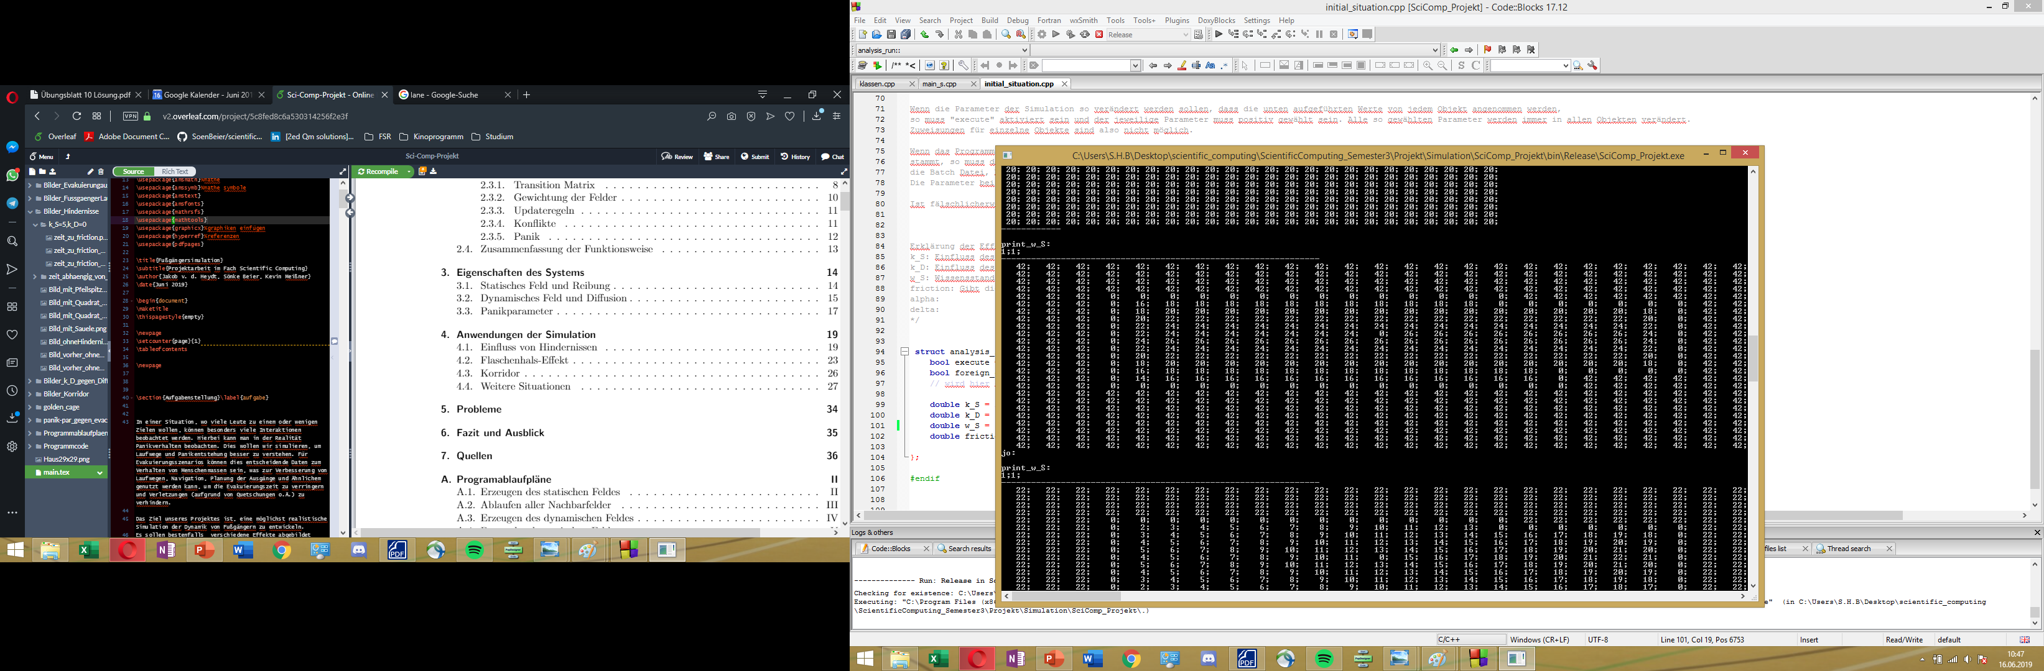
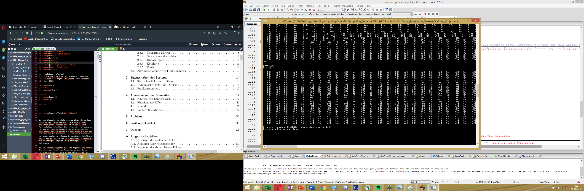
S Feld und mehrere Ziele
Notes:
nicht aufgefallen, weil: Zu simmulierende Situationen fordern alle nur ein Ziel -> Außer der Korridor, aber hier wird das S-Feld anders erzeugt
wenn Faktor w gleicht groß: gleichen sich die Werte des S Felds aus
wenn Faktor w ungleich: Ein ziel überblendet die anderen -> Die Personen werden nie zu den anderen Zielen gehen
Lösung des Problems:
bei Zielen mit gleichem w: w abhängig von der Entfernung zum Ziel machen
bei Zielen mit ungleichem w:

